Slide 1
答案①②③都正確！
答案④中「彎曲前進」
是錯誤的！
光線不會呈現彎曲狀前進
只會以直線方式前進！

Slide 2
雷射光呈現出直線前進！

Slide 3
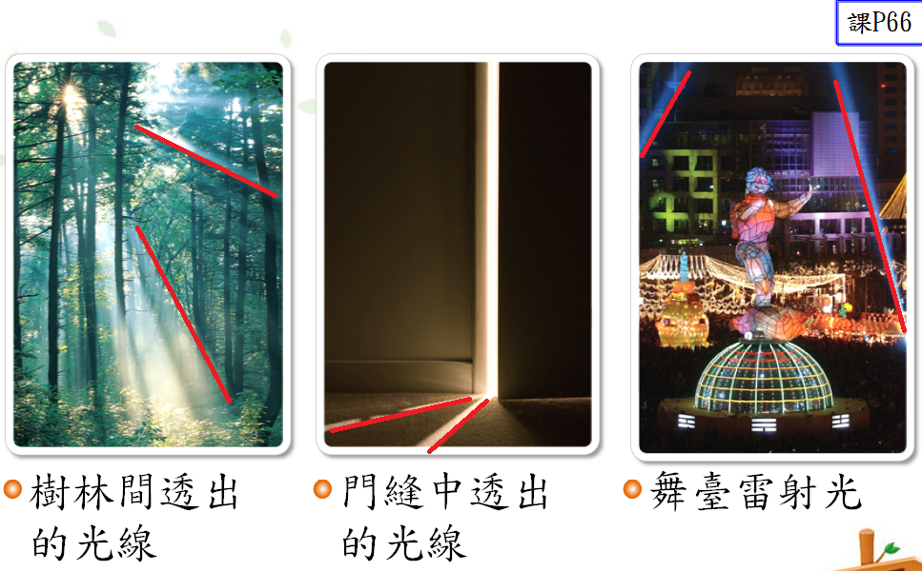
陽光穿透樹林、門縫中透出光線、舞臺的雷射光等。會出現一條條的光線。
光線如紅線標示，呈現出直線前進！

Slide 4
